Slide 1
Proiect SI
Grupa 2141

Slide 2
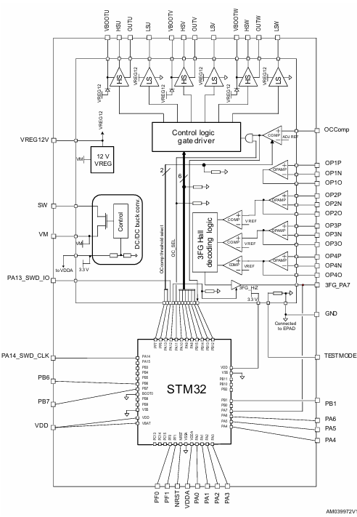
1. Alegerea integratului
Driver pentru invertor
LDO
Comparator
STSPIN32F0
Avantaje:
1 MCU (algoritmii de control, generarea semnalelor PWM și citirea senzorilor)
Driver, LDO, Buck convertor integrat
Controlul motorului se face prin măsurarea tensiunii senzorilor Hall cu ajutorul integratului
Comparator cu treshold programabil pentru protectia la supracurent (prin rezistorul de șunt)
Buck

Slide 3
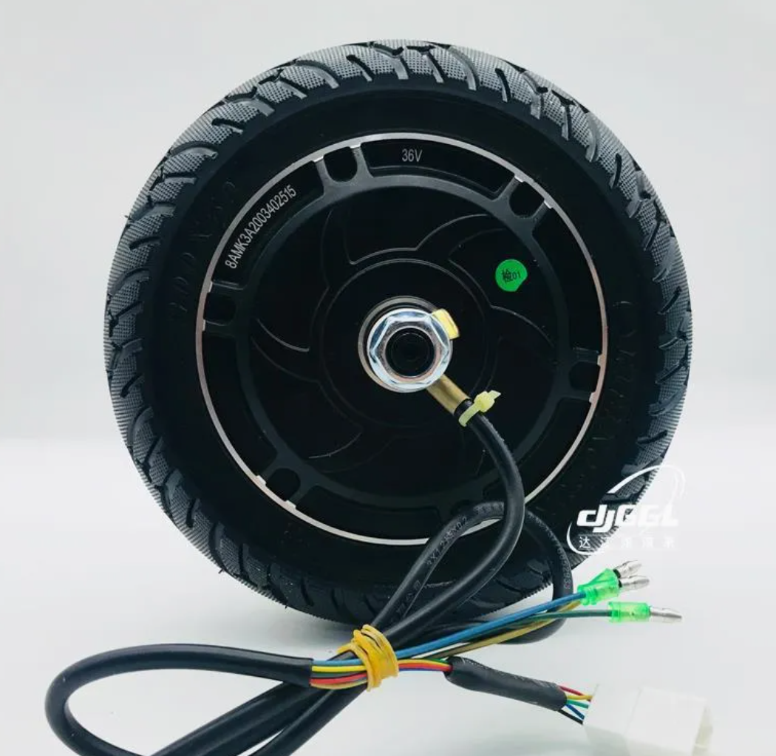
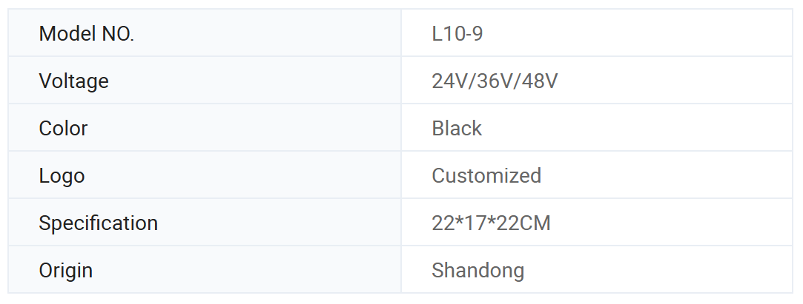
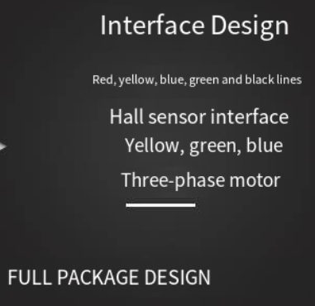
Proiectarea/Alegerea celorlalte componente necesare
Model tranzistori din half bridge
- baterie 36V
Power supply voltage range for STSPIN32F0: 8 to 45 V
Current consumtion: typ 2 mA
- Motor 36V, 10 A
=> Senzori digitali
25$

Slide 4
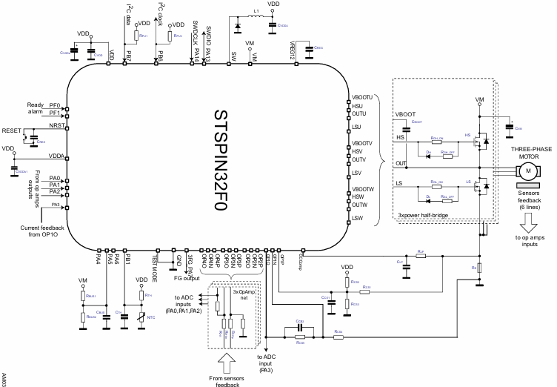
Application exemple

Slide 5
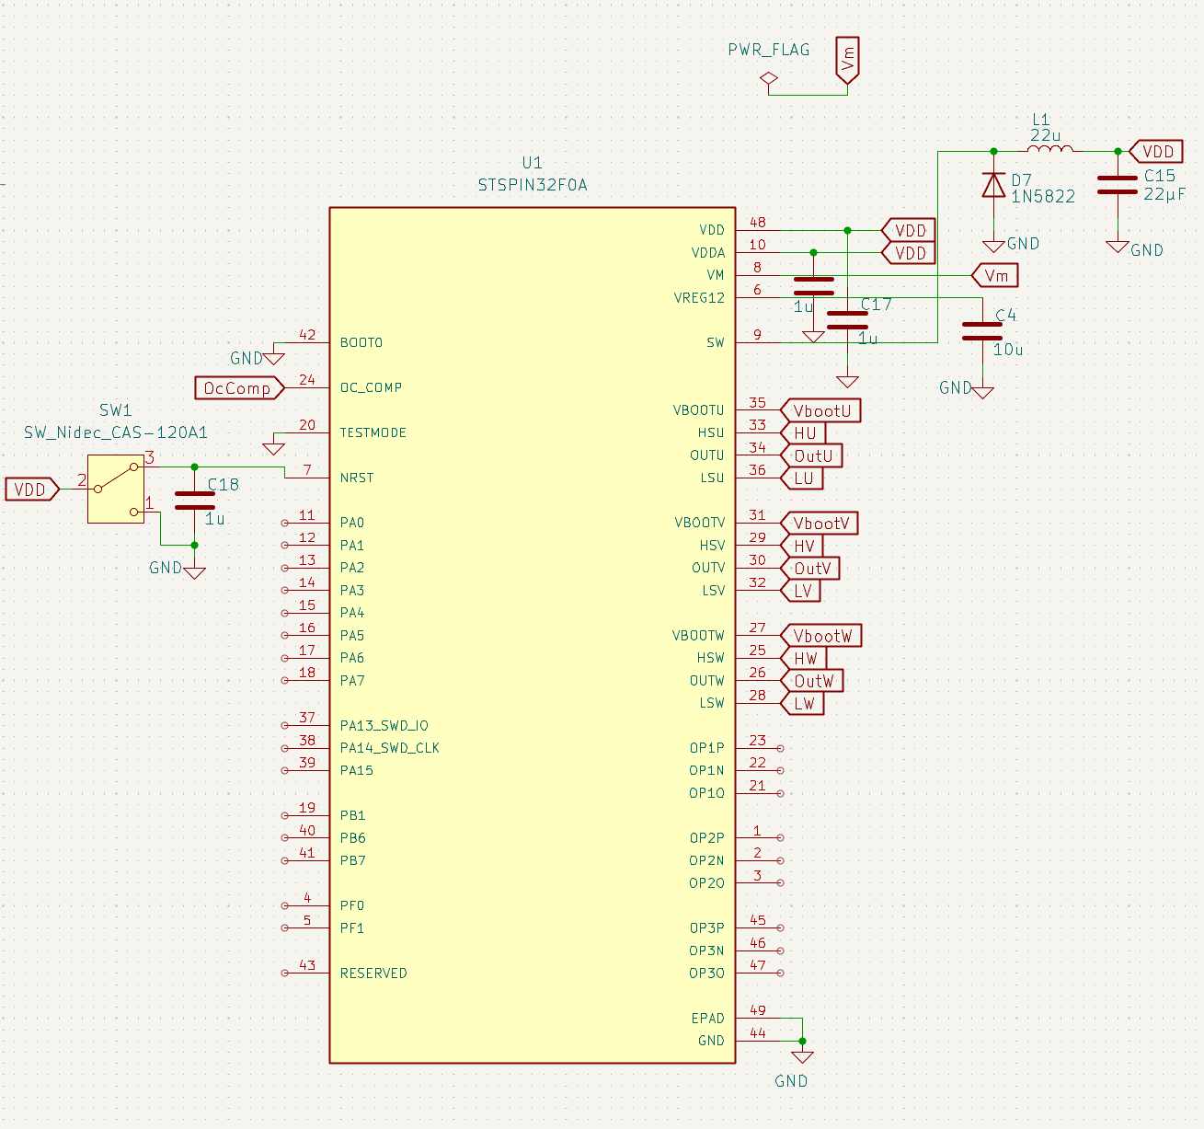
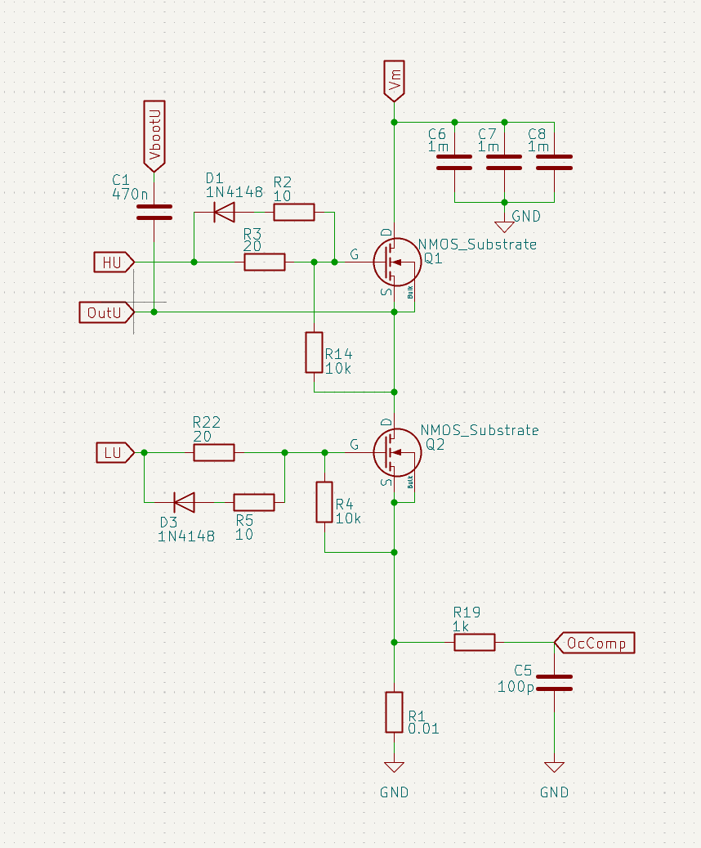
CIRCUIT INITIAL
Conectata intern la GND?
Condensatori de decuplare
RST active LOW
Aici Rsunt nu e conectata intocmai cum trebuie dar problema este remediata in cele ce urmeaza
Motor cu 3 faze, 3 senzori Hall de la care preluam tensiunea
Le-am fi folosit daca senzorii HALL aveau interfata analogica, aici avem o propunere sa folosim pinii PA2/4/5, dar si ei au input analogic

Slide 6
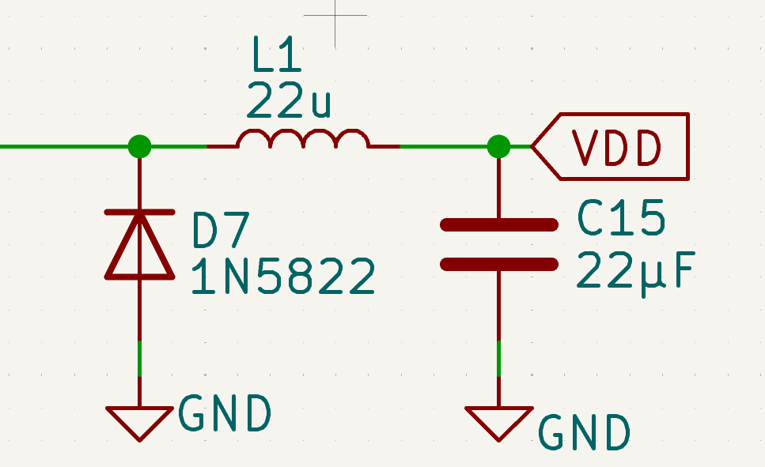
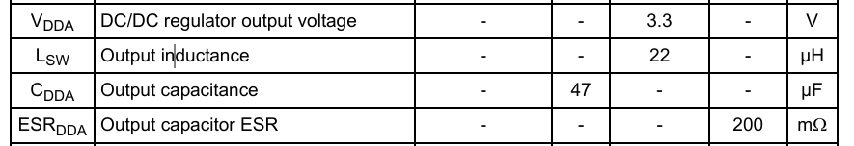
Buck Convertor: 3.3V alimenteaza MCU si componentele extrene
SW pin
Aici ar mai fi necesara o verificare in LTSpice a convertorului buck pentru aceste dimensiuni? Sau presupunem ca daca astea ni se dau atunci sigur functioneaza?
Trebuie pusa si rezistenta de ESR!! La fel si la regulator ESR 1.2 ohm

Slide 7

Invertor
Bootstrap:
Low side sw on => Cboot se incarca la 12V (LDO)
High side sw on => out = 36V, dar diferenta de potential pentru Cboot trebuie sa fie 12V => Vboot urca la 48V
HU in datasheet: Vout-0.3 to Vboot + 0.3
LU: -0.3 to Vreg + 0.3
Deschidere mai lenta a tranzistorului, capacitatea CGS se incarca mai greu prin 20 ohm
Vm = 36V, curent prin ramura 10A
Vout = 36V pentru High side on, 0V pentru low side on
Vboot: Max. (VOUT - 0.3 or -0.3) to min. ('VOUT + VREG12 + 0.3' or 60)
VHS: Vout-0.3 to Vboot + 0.3
Vls: -0.3 to Vreg + 0.3
Vrem ca la blocarea tranzistorului, capacitatea CGS sa se descarce rapid

Slide 8
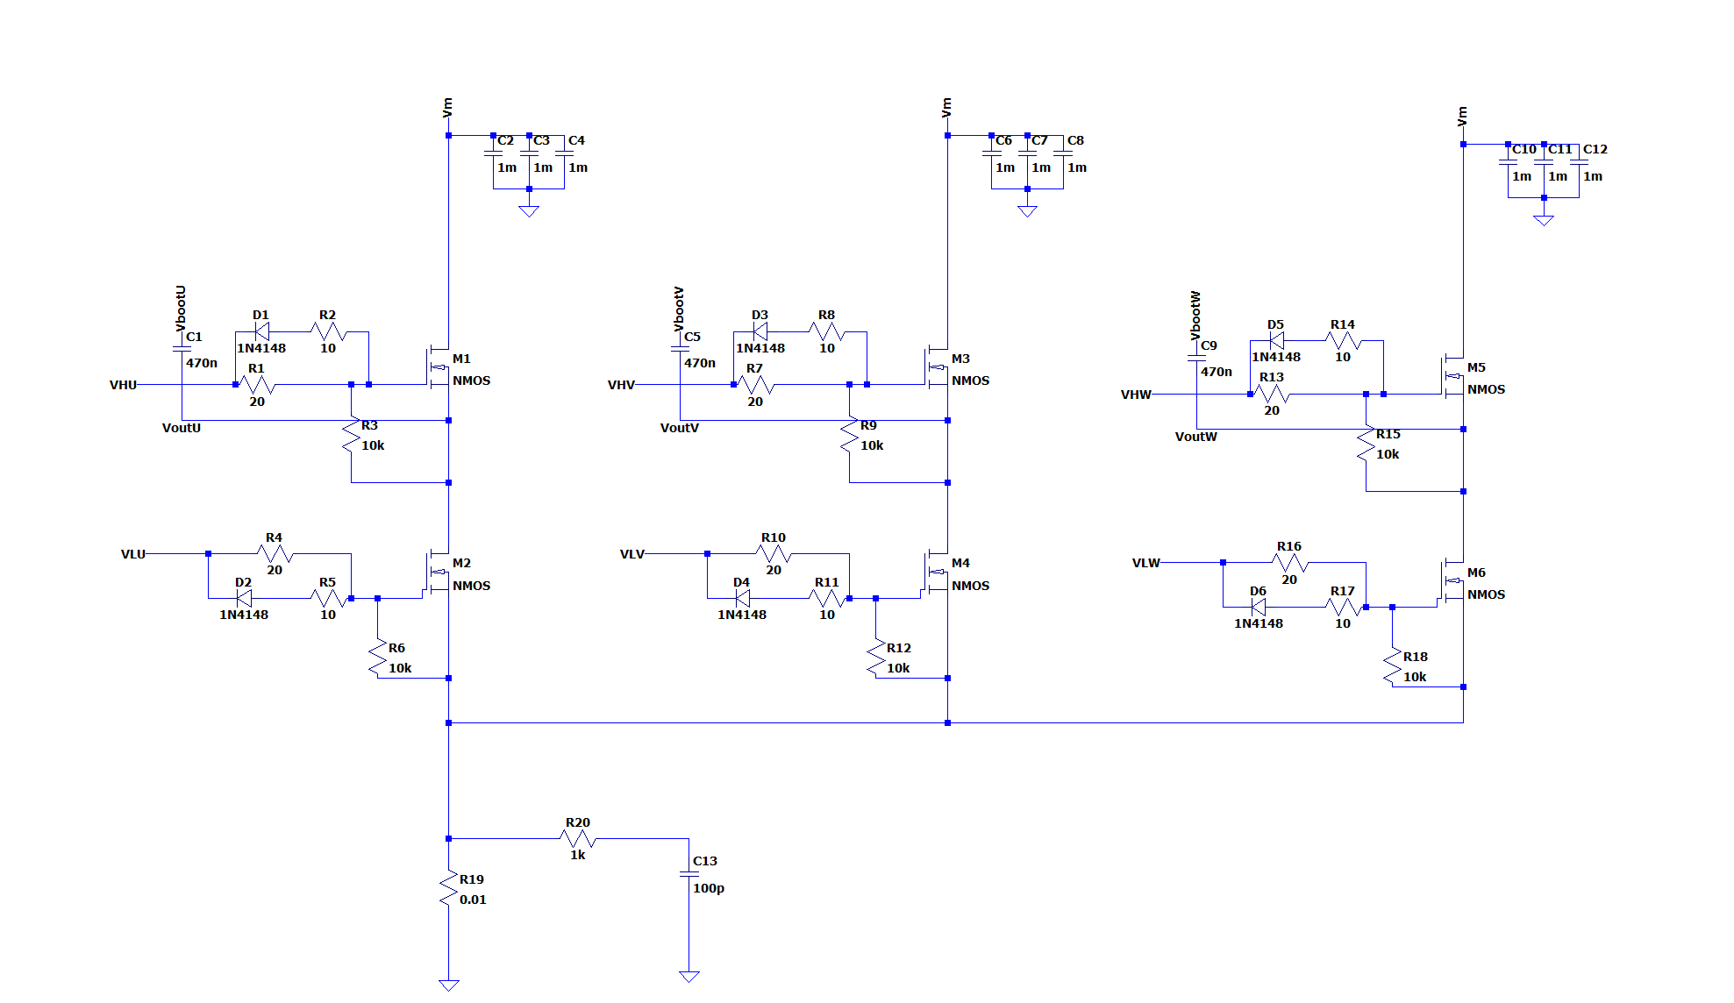
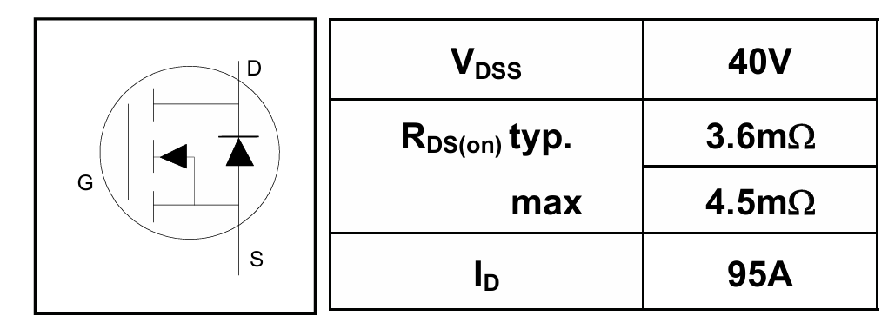
Verificarea functionarii invertorului in LTSpice
Aceeasi dioda ca cea din datasheetul driverului

Slide 9
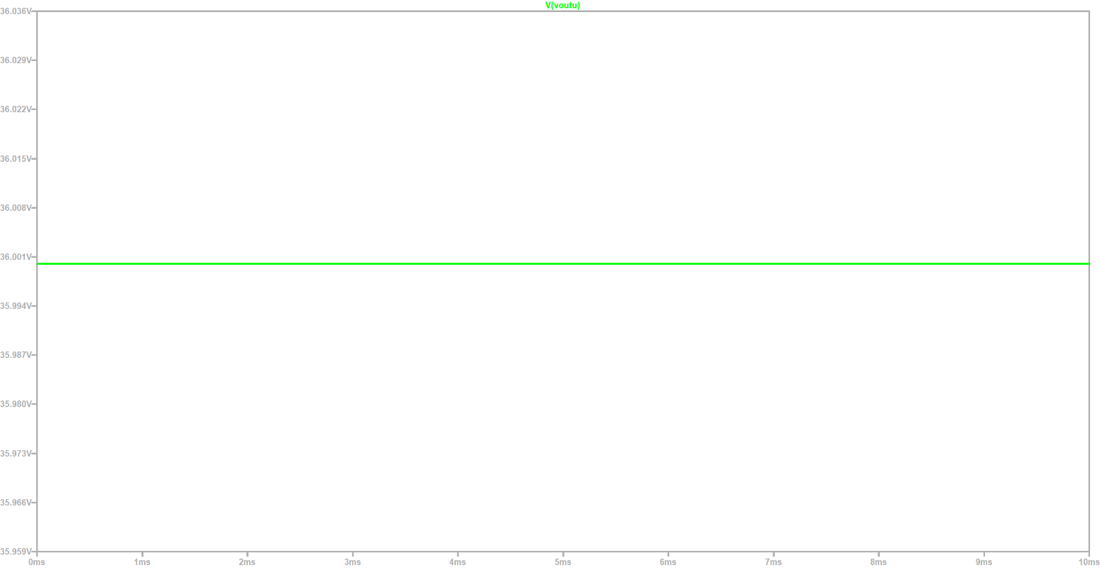
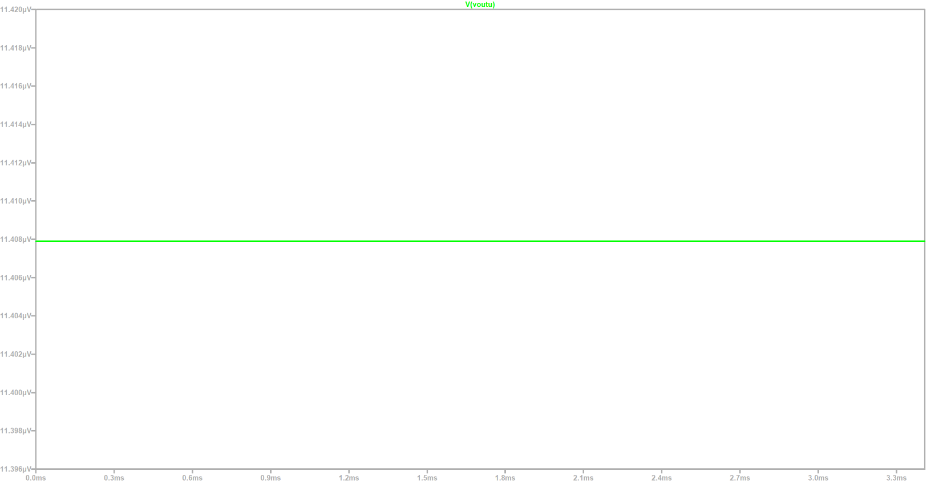
Vout
36.001V
VbootU=36V, VHU=36V, VLU=0V
Vout
11.408uV
VbootU=36V, VHU=0V, VLU=15V

Slide 10
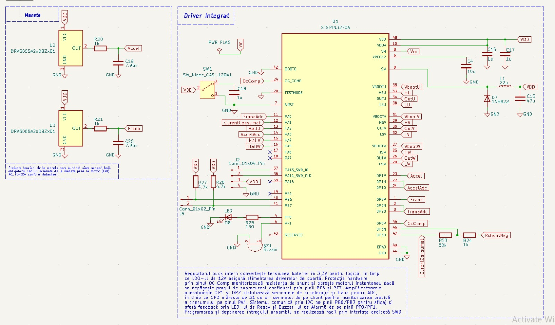
Noul circuit

Slide 11
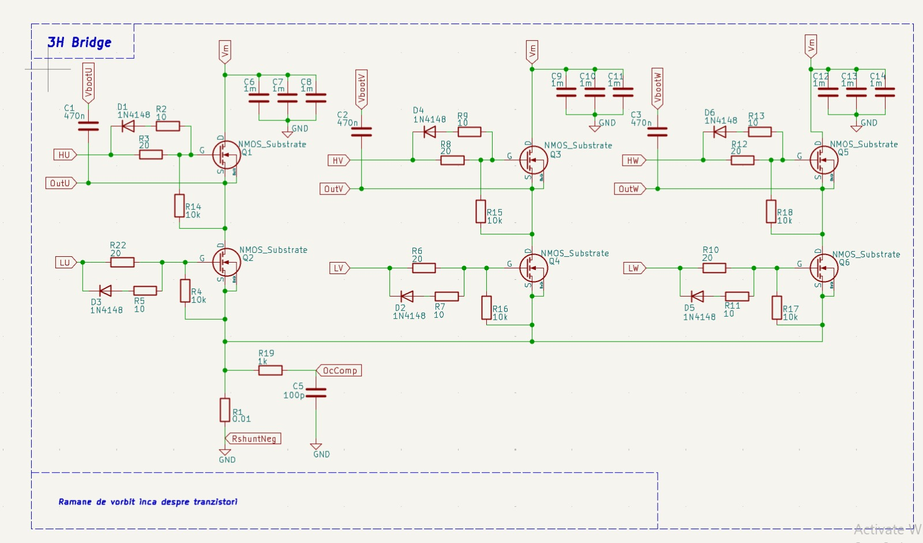

Slide 12
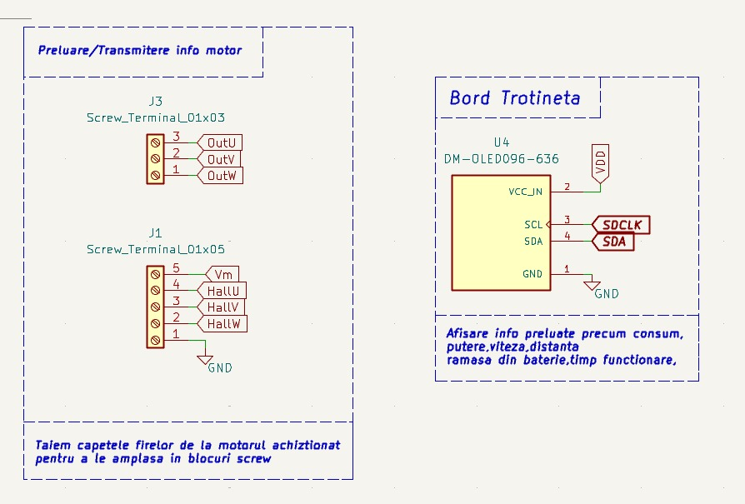
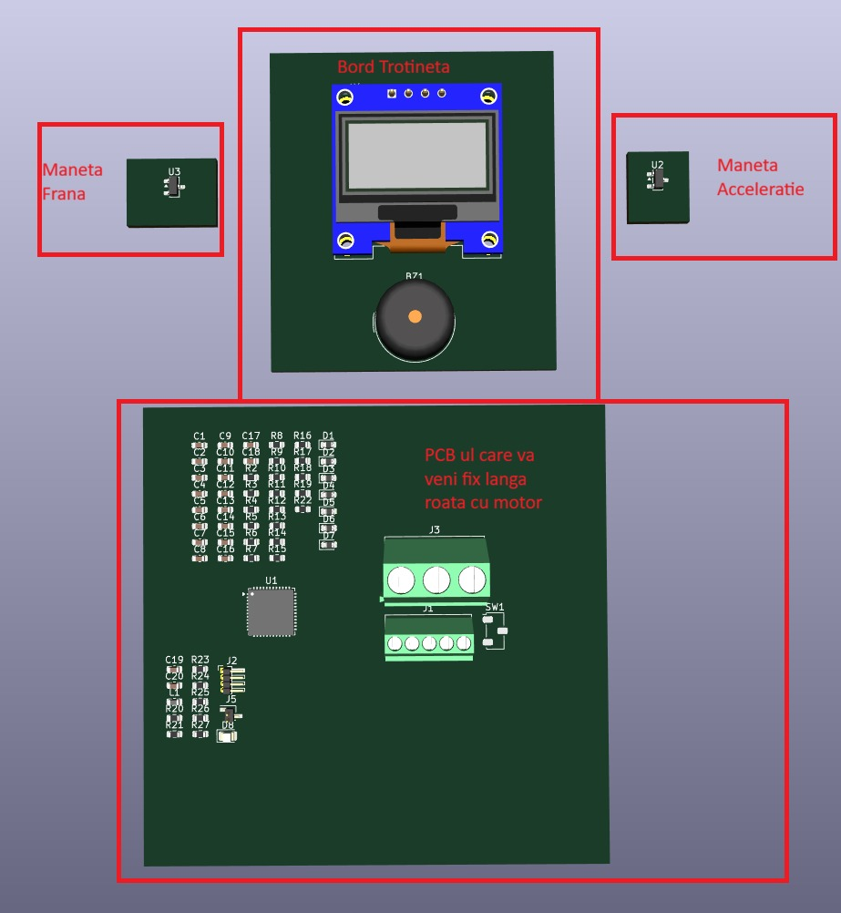

Slide 13
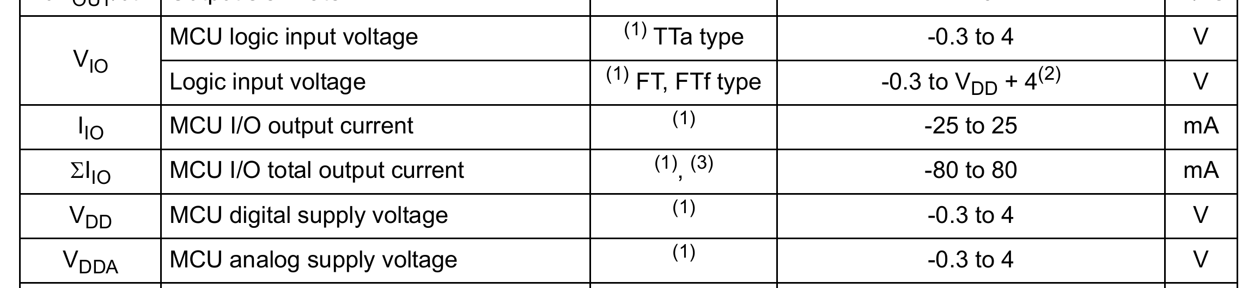
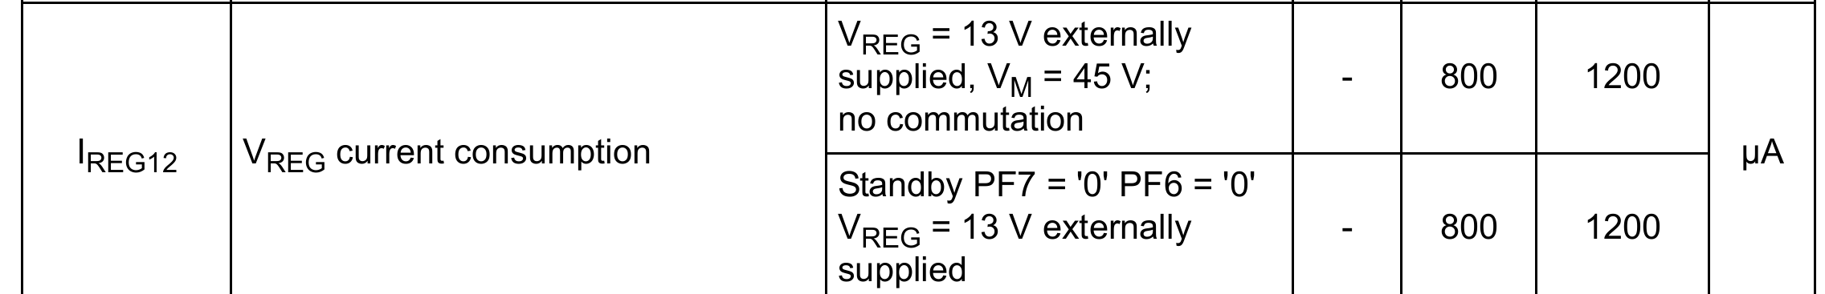
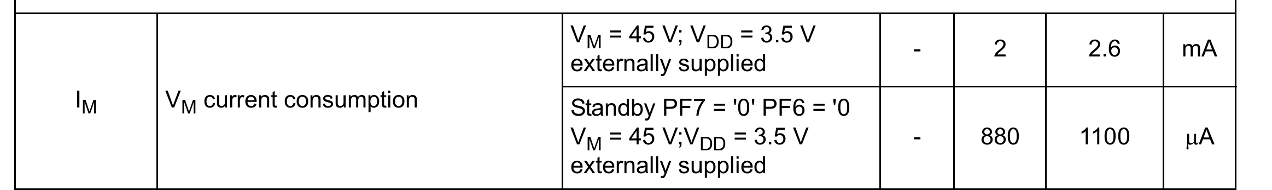
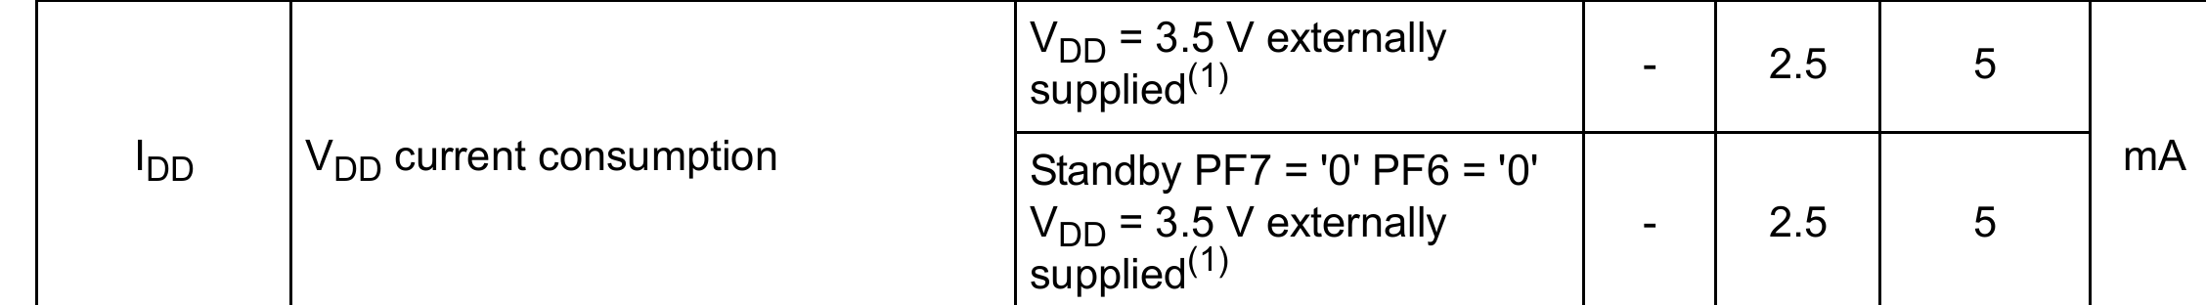
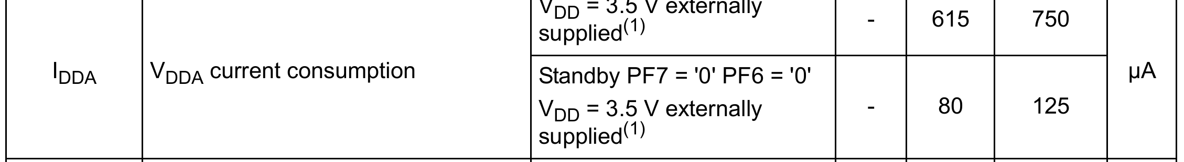
Buck: 3.3V alimenteaza ambele MCU si componentele extrene
LDO: tensiunea pentru gate urile de la tranzistori (15V)
Vm: power supply voltage -0.3 to 48V
VHS: Vout-0.3 to Vboot + 0.3
Vls: -0.3 to Vreg + 0.3
Vboot: Max. (VOUT - 0.3 or -0.3) to min. ('VOUT + VREG12 + 0.3' or 60)
VOUT: -2 to VM + 2

